Slide 1
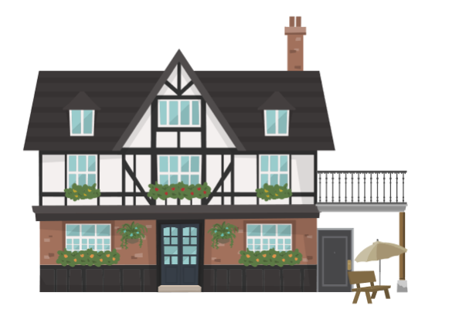

Slide 2
Erdgeschoss
Bad
Treppe
Esszimmer
Fenster
Flur
Wohnzimmer
Küche
Terrasse

